Slide 1
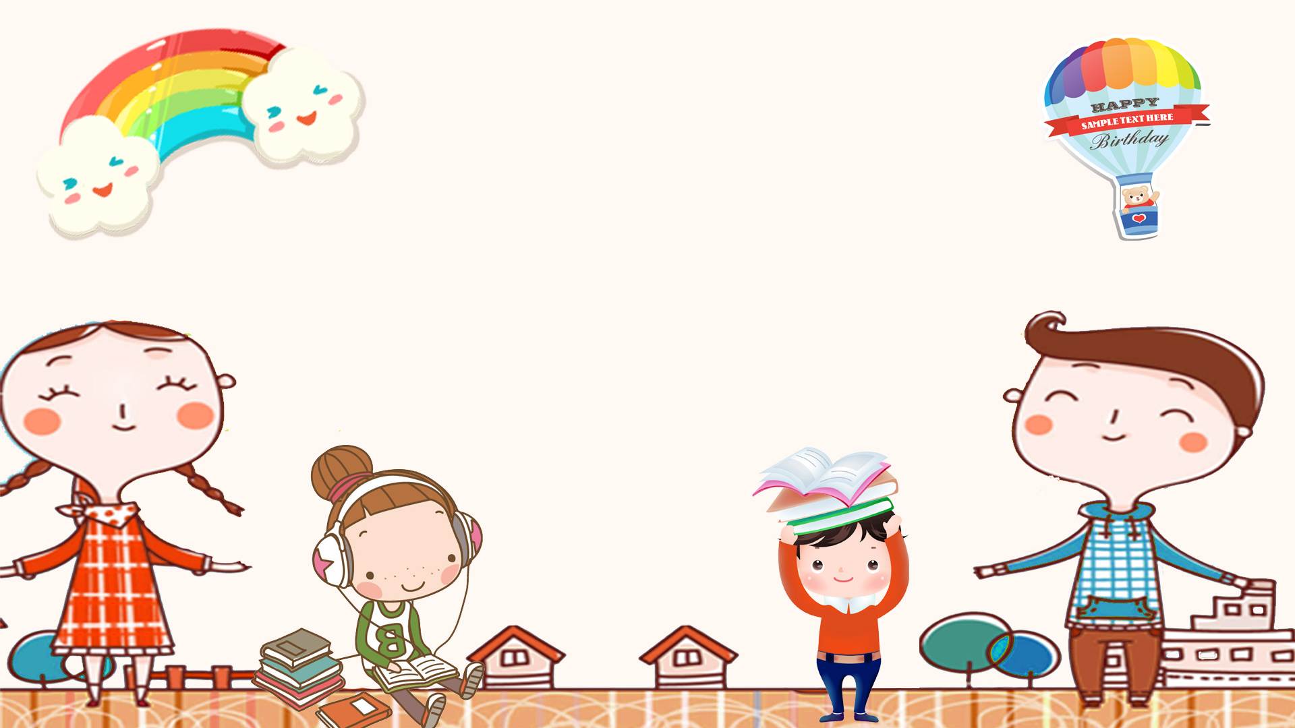



Slide 2







Slide 3
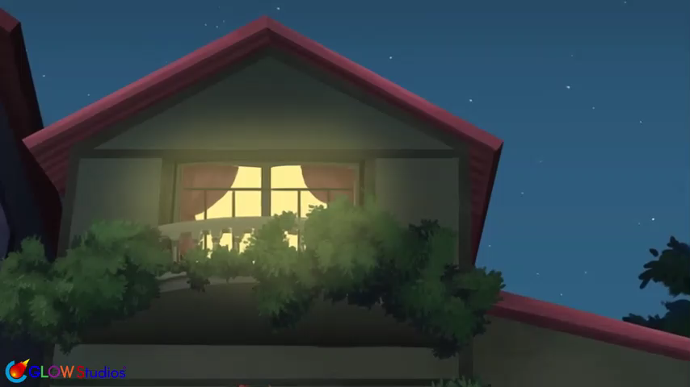

Slide 4
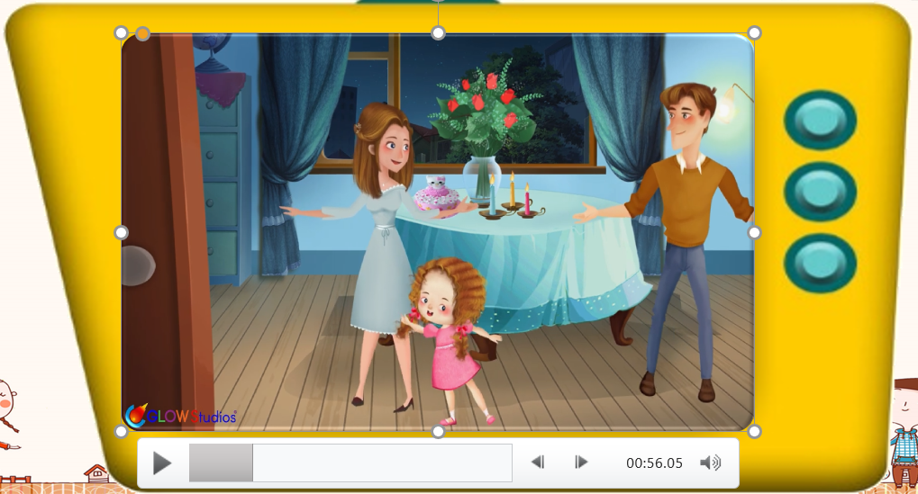
Trong bài hát nói về những ai?
Tác giả bài hát đã ví ba là gì, mẹ là gì và con là gì?

Slide 5





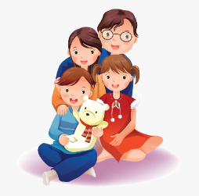

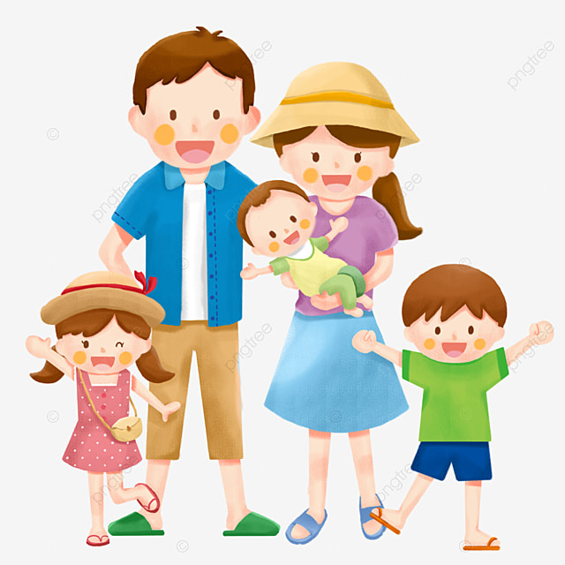
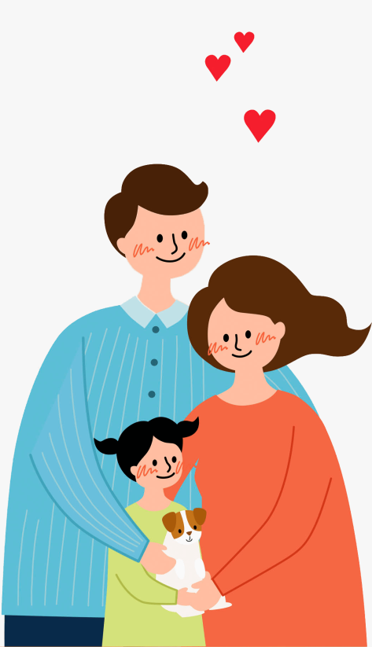
Bài 1 – Tiết 1

Slide 6


Slide 7


Slide 8
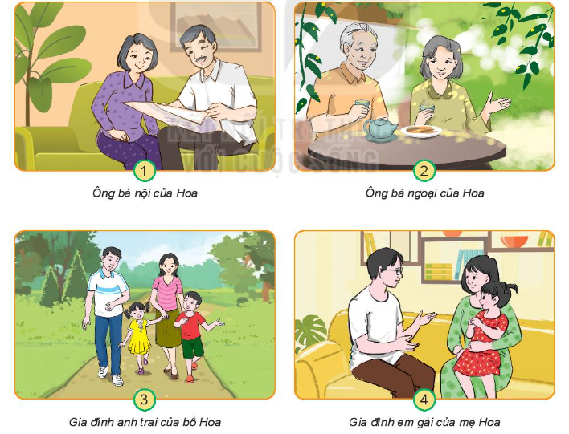
1. Quan sát tranh về gia đình Hoa và trả lời các câu hỏi
Những người nào là họ hàng bên nội?
Những người nào là họ hàng bên ngoại?

Slide 9
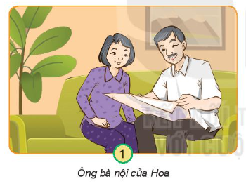
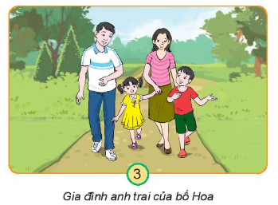
Họ hàng bên nội của Hoa: Ông bà nội của Hoa, gia đình anh trai của bố Hoa.

Slide 10
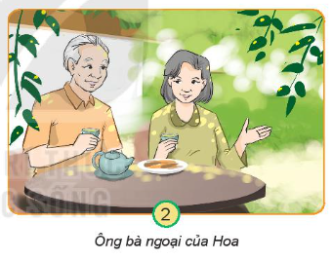
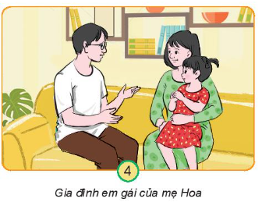
Họ hàng bên ngoại của Hoa: Ông bà ngoại của Hoa, gia đình em gái của mẹ Hoa.

Slide 11


Họ hàng là người có mối quan hệ dựa trên huyết thống.
Những người có mối quan hệ huyết thống với bố là họ hàng bên nội.
Những người có mối quan hệ huyết thống với mẹ là họ hàng bên ngoại.

Slide 12


Slide 13
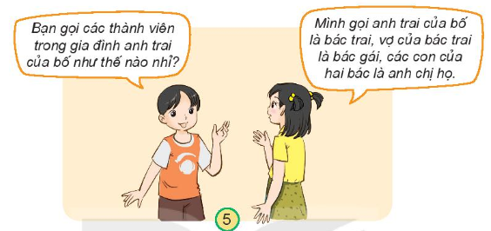
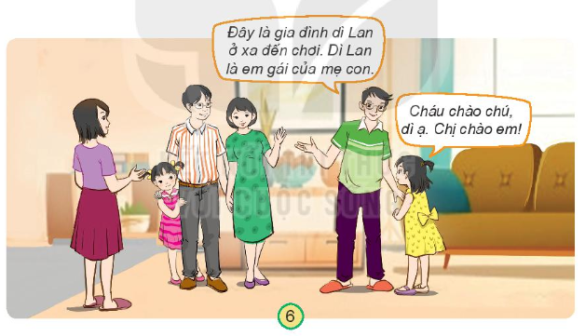
2. Quan sát tranh, đọc thông tin và cho biết Hoa xưng hô như thế nào với những người trong gia đình thuộc họ hàng bên nội và bên ngoại?

Slide 14

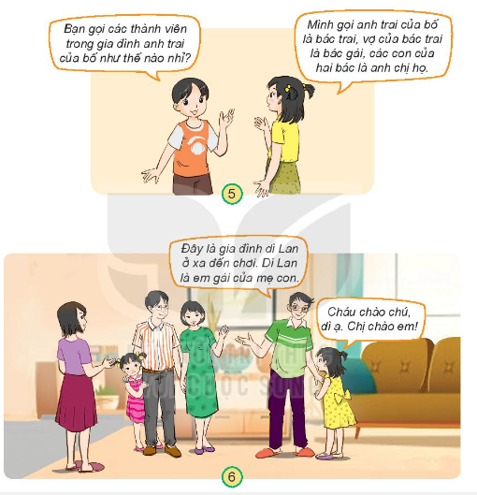
Thảo luận nhóm và cho biết Hoa xưng hô như thế nào với những người trong gia đình

Slide 15











Notes:
Slide HS trình bày

Slide 16

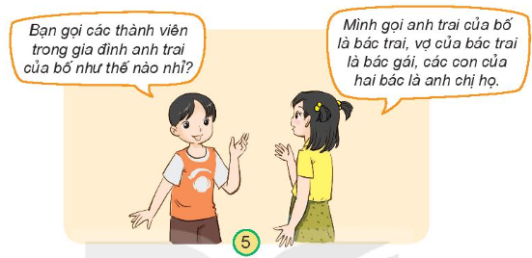
Hoa gọi anh trai của bố là bác trai
Vợ của bác trai là bác gái
Con trai và con gái của các bác gọi là anh họ, chị họ.

Slide 17
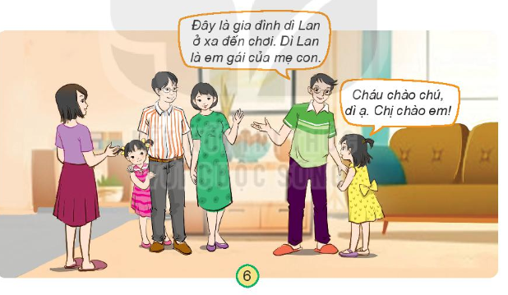
Hoa gọi em gái của mẹ là dì
Chồng của dì là chú (theo cách gọi của người miền Bắc);
Con gái của dì và chú là em họ.

Slide 18



Em có biết em gái của bố ở miền Trung gọi là gì không?
Em gái của bố ở miền Trung gọi là “o”

Slide 19
Họ hàng bên nội hoặc bên ngoại bao gồm ông, bà, anh chị em ruột của bố hoặc mẹ và con ruột của họ.
Ở mỗi vùng miền có cách xưng hô khác nhau đối với những thành viên trong họ hàng.

Slide 20


Slide 21


Slide 22
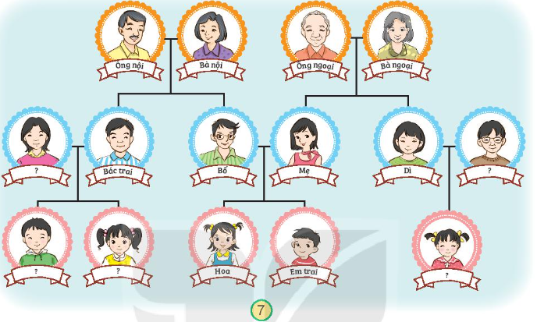



1. Em hãy nói cách Hoa xưng hô với các thành viên trong gia đình thuộc họ hàng bên nội, bên ngoại trong sơ đồ dưới đây.
Thảo luận
nhóm 4

Slide 23
Notes:
Slide HS trình bày

Slide 24

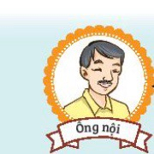
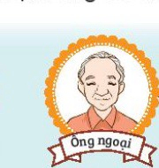


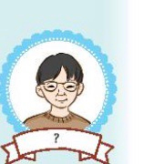
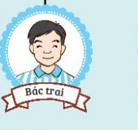
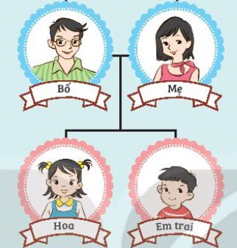

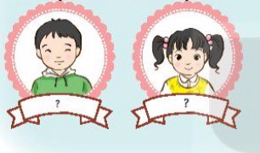

Cách Hoa xưng hô với các thành viên trong gia đình thuộc họ hàng bên nội
Cách Hoa xưng hô với các thành viên trong gia đình thuộc họ hàng bên ngoại
Bác gái
chú
Anh họ
Chị họ
Em họ

Slide 25

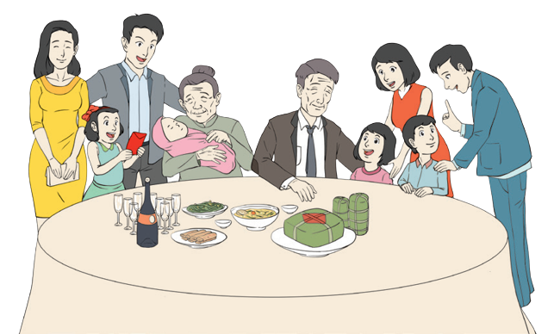
2. Hãy kể về một số thành viên trong gia đình thuộc họ hàng bên nội và bên ngoại của em
Notes:
Cho HS mỗi nhóm trình bày về gia đình mình.

Slide 26
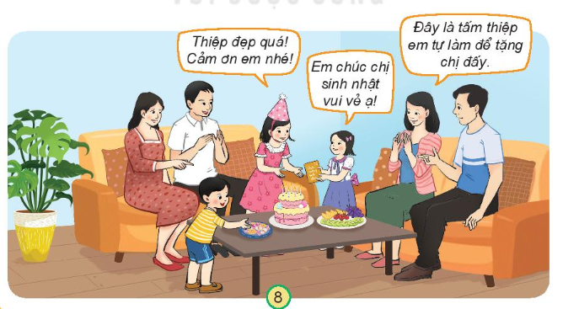
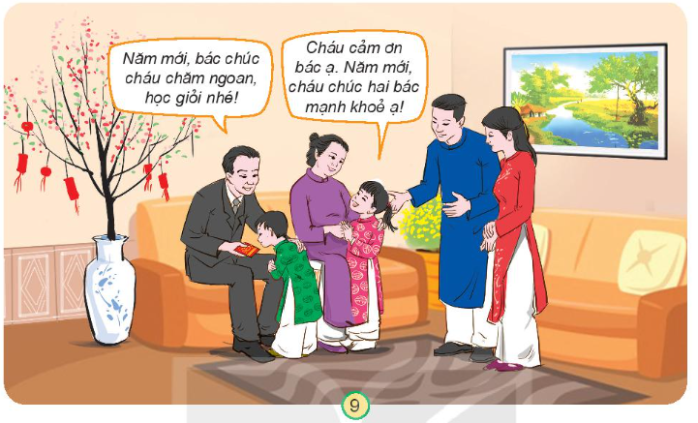
3. Nêu những việc em có thể làm để thể hiện tình cảm với những người thân
Notes:
GV gợi ý để HS nêu ra các hành động đã thực hiện như: giúp bố mẹ làm việc nhà, chăm em; giúp ông bà xỏ kim, đấm lưng, kê chuyện cho ông bà nghe…

Slide 27
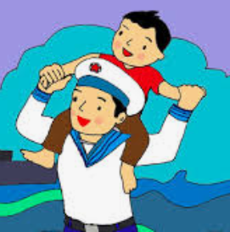
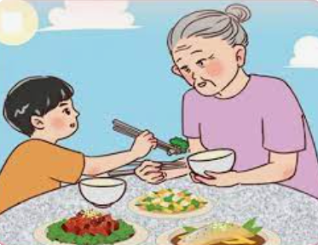
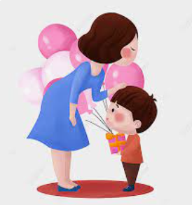
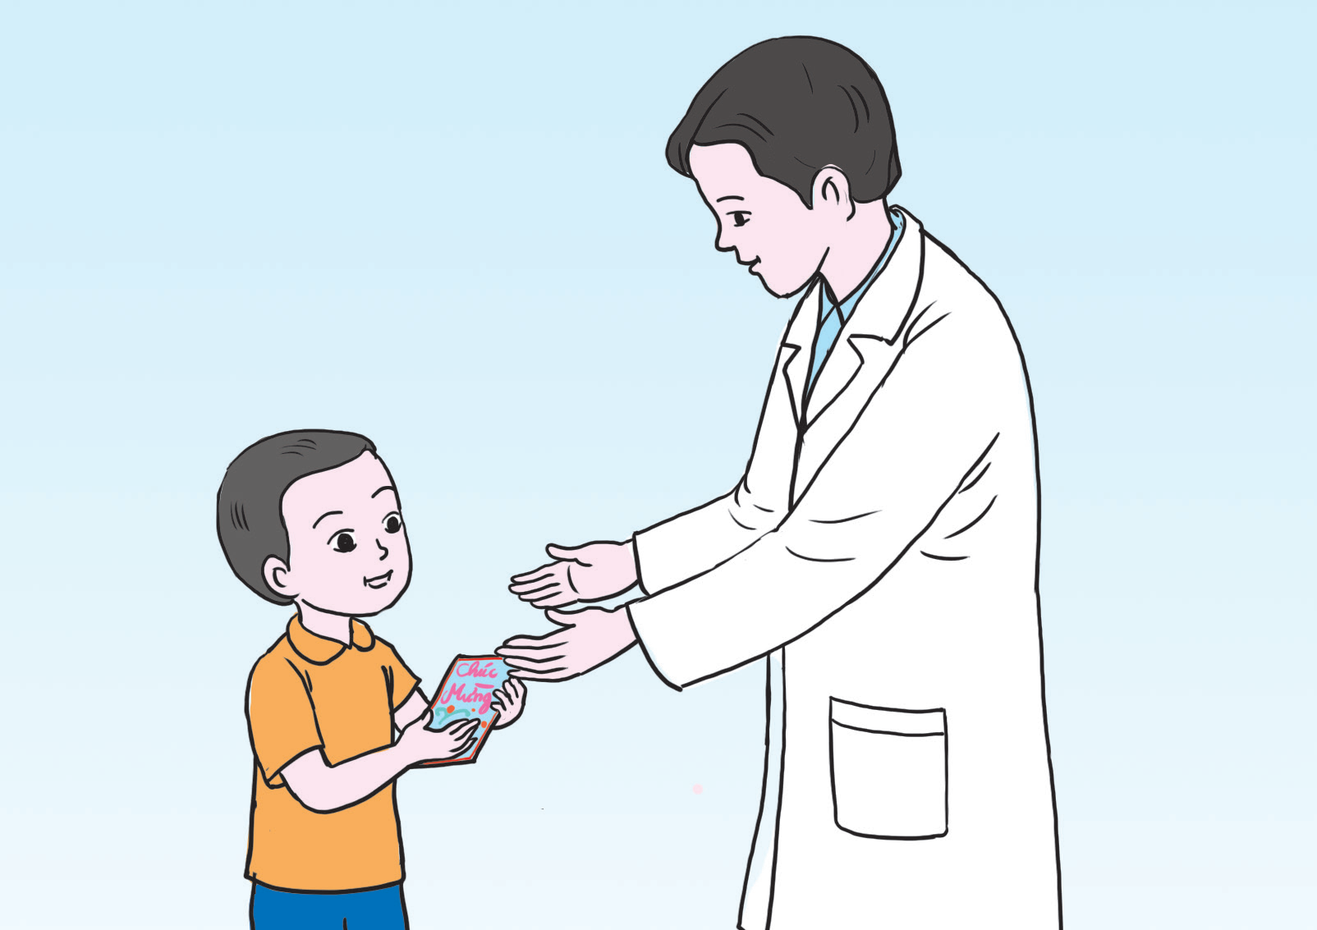
Những việc em có thể làm để thể hiện tình cảm với những người thân
Notes:
GV gợi ý để HS nêu ra các hành động đã thực hiện như: giúp bố mẹ làm việc nhà, chăm em; giúp ông bà xỏ kim, đấm lưng, kê chuyện cho ông bà nghe…

Slide 28

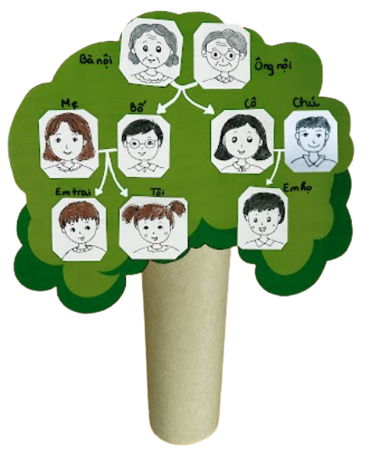
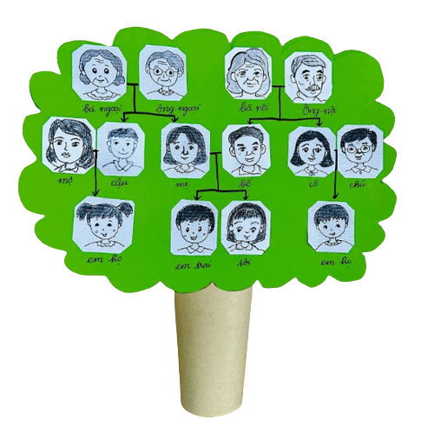
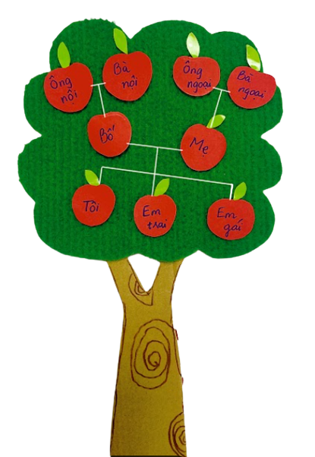
ĐỀ XUẤT Ý TƯỞNG VÀ CÁCH LÀM CÂY GIA ĐÌNH
Thảo luận và chia sẻ ý tưởng làm cây gia đình
Gợi ý
Notes:
GV cho HS thảo luận nhóm để thống nhất ý tưởng của nhóm, hỗ trợ nếu nhóm gặp khó khăn trong việc thể hiện ý tưởng

Slide 29
TIÊU CHÍ SẢN PHẨM
Thể hiện được các thành viên trong gia đình thuộc họ hàng bên nội, bên ngoại.
Thể hiện đúng mối quan hệ và cách xưng hô với các thành viên trong gia đình thuộc họ hàng bên nội, bên ngoại
Hình ảnh đẹp mắt, chữ viết rõ ràng
Notes:
GV nêu yêu cầu sản phẩm, trong đó có thể gợi mở cho HS cách làm sử dụng hình vẽ, cắt dán hoặc một số đồ chơi có sẵn thực hiện

Slide 30

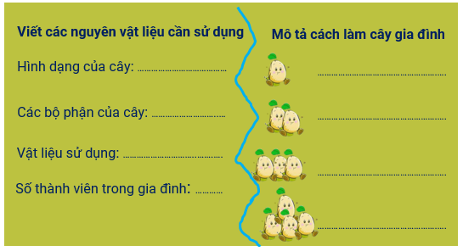
ĐỀ XUẤT Ý TƯỞNG VÀ CÁCH LÀM CÂY GIA ĐÌNH
Notes:
GV hướng dẫn HS hoàn thiện phiếu học tập, vẽ phác thảo cây gia đình

Slide 31






NHIỆM VỤ TIẾP THEO
Chuẩn bị các dụng cụ, vật liệu cho buổi học sau:
Giấy trắng hoặc giấy màu, bìa, bút màu, bút chì, tẩy, thước kẻ, kéo, keo, lõi giấy, đất nặn.
Notes:
GV giao nhiệm vụ cho học sinh, yêu cầu HS phân công chuẩn bị dụng cụ, vật liệu cho buổi học sau và hoàn thiện phiếu học tập số 03.

Slide 32



Slide 33


Slide 34


Slide 35

Đáp án: Bà ngoại
Người phụ nữ sinh ra mẹ mình là ai?
Notes:
Giáo viên nêu câu hỏi, cả lớp trả lời

Slide 36
Đáp án: Chú
Người đàn ông được bà nội sinh ra sau bố mình là ai?
Notes:
Giáo viên nêu câu hỏi, cả lớp trả lời

Slide 37
Đáp án: Dì
Người phụ nữ được bà ngoại sinh ra sau mẹ mình là ai?
Notes:
Giáo viên nêu câu hỏi, cả lớp trả lời

Slide 38
Đáp án: Anh họ
Người con trai của bác trai và bác gái thì ta gọi là gì?
Notes:
Giáo viên nêu câu hỏi, cả lớp trả lời

Slide 42
Người phụ nữ sinh ra mẹ mình là ai?
Đáp án: Bà ngoại
Notes:
Giáo viên nêu câu hỏi, cả lớp trả lời

Slide 43
Đáp án: Bà ngoại
Người phụ nữ sinh ra mẹ mình là ai?
Notes:
Giáo viên nêu câu hỏi, cả lớp trả lời

Slide 44
Người đàn ông được bà nội sinh ra sau bố mình là ai?
Đáp án: Chú
Notes:
Giáo viên nêu câu hỏi, cả lớp trả lời

Slide 45
Đáp án: Chú
Người đàn ông được bà nội sinh ra sau bố mình là ai?
Notes:
Giáo viên nêu câu hỏi, cả lớp trả lời

Slide 46
Người phụ nữ được bà ngoại sinh ra sau mẹ mình là ai?
Đáp án: Dì
Notes:
Giáo viên nêu câu hỏi, cả lớp trả lời

Slide 47
Đáp án: Dì
Người phụ nữ được bà ngoại sinh ra sau mẹ mình là ai?
Notes:
Giáo viên nêu câu hỏi, cả lớp trả lời

Slide 48
Người con trai của bác trai và bác gái thì ta gọi là gì?
Đáp án: Anh họ
Notes:
Giáo viên nêu câu hỏi, cả lớp trả lời

Slide 49
Đáp án: Anh họ
Người con trai của bác trai và bác gái thì ta gọi là gì?
Notes:
Giáo viên nêu câu hỏi, cả lớp trả lời

Slide 52
3. Em hãy nói cách Hoa xưng hô với các thành viên trong gia đình thuộc họ hàng bên nội, bên ngoại trong sơ đồ dưới đây.
Thảo luận
nhóm 4

Slide 53



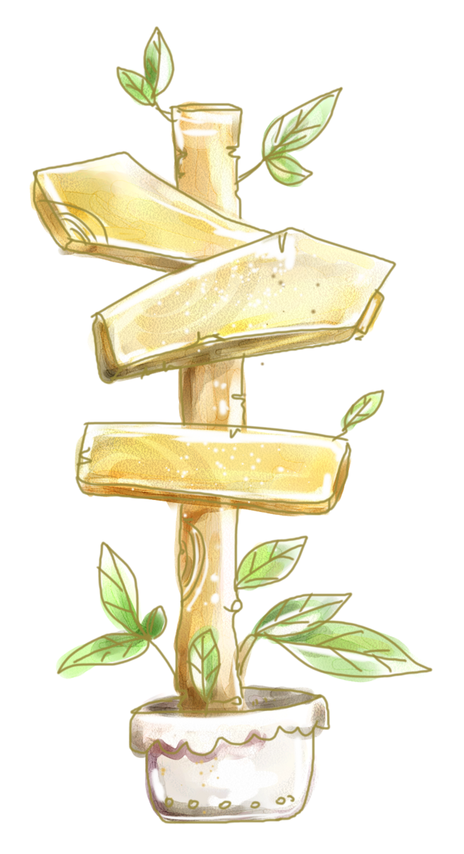
YÊU CẦU CẦN ĐẠT
+ Nêu được mối quan hệ họ hàng, nội ngoại.
+ Xưng hô đúng với các thành viên trong gia đình thuộc họ nội, họ ngoại.
+ Yêu quý những người trong gia đình.
Notes:
Liên hệ giáo án:
FB: Hương Thảo
Gmail: tranthao121004@gmail.com

